Slide 1

Mezinárodní marketing – mezinárodní distribuční politika
Ing. Michal Stoklasa, Ph.D.
Mezinárodní marketing

Slide 2
Obsah přednášky
1 Distribuce
2 Mezinárodní distribuční strategie
3 Vývojové trendy v mezinárodní distribuci
Notes:
csvukrs

Slide 3
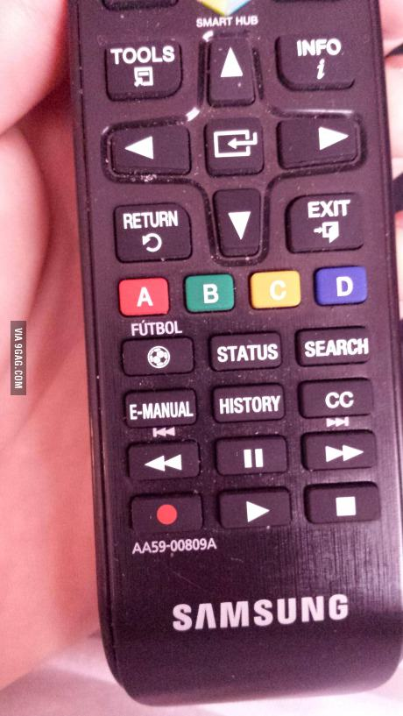
Příklad - úprava produktu v Mexiku - fotbal

Slide 4

Než začneme o distribuci …
Je to daleko!
A v každé zemi lidé preferují jiný styl nakupování.
Notes:
csvukrs

Slide 5
1 Distribuce
Cílem mezinárodní distribuční politiky je přizpůsobit nabídku poptávce a zajistit plynulý pohyb zboží od tuzemského výrobce až ke konečnému spotřebiteli na zahraničním trhu.
Budování mezinárodních distribučních cest, neboli distribučních kanálů, je velice nákladnou, dlouhodobou a komplikovanou záležitostí.
Distribuční politika je nejméně pružným nástrojem mezinárodního marketingového mixu. Změna strategie distribuční politiky se projeví až za poměrně dlouhou dobu a navíc je obvykle značně nákladná a riskantní.
Distribuční politika silně ovlivňuje i všechny ostatní nástroje marketingového mixu.
Notes:
csvukrs

Slide 6
Vliv mezinárodní distribuce
V mezinárodní výrobkové politice má vliv na provedení a kvalitu dodávaných výrobků, na rychlost s jakou se nové výrobky dostanou na zahraniční trhy, na sortimentní skladbu a zejména na velikost a způsob balení výrobků.
Náklady na budování mezinárodních distribučních kanálů se projeví v ceně výrobků, kde tvoří podstatnou část ceny pro konečného zákazníka.
Do určité míry ovlivňuje distribuční politika i mezinárodní komunikační politiku, zejména úroveň a kvalita spolupráce mezi obchodními mezičlánky.
Notes:
csvukrs

Slide 7
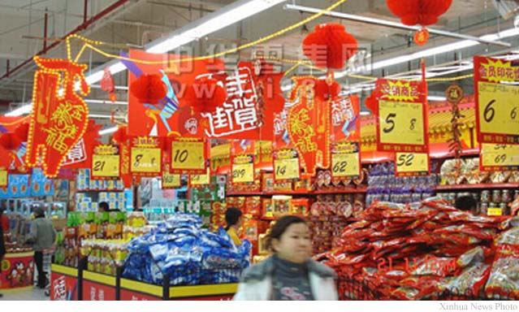
Distribuce v Číně
Preferovaný způsob – tržiště nebo velké nákupní domy připomínající tržiště.
Obrat během „Spring Festival holiday“ cca USD 200 mld., Singles Day.
Notes:
csvukrs

Slide 8
2 Mezinárodní distribuční strategie
Mezinárodní distribuční strategie je součástí celkové mezinárodní strategie podniku.
Součástí mezinárodní distribuční strategie je rozhodování o:
  A: způsobu distribuce,
  B: hustotě distribuční sítě,
  C: délce distribučních kanálů
  D: postavení a kritériích výběru účastníků distribuce,
  E: způsobu řízení a koordinace činnosti účastníků distribuce,
  F: vlastní fyzické dopravě a skladování distribuovaného zboží, neboli o logistice.
Notes:
csvukrs

Slide 9
A: Způsob mezinárodní distribuce
Distribuční kanály poskytují základní vazby mezi výrobci a zákazníky. Způsob mezinárodní distribuce zboží se může v některých případech shodovat s formou vstupu podniku na mezinárodní trh. Volbě způsobu distribuce musí předcházet pečlivá analýza trhu dané země, jejího prostředí a podmínek pro řízení a kontrolu distribučního kanálu.
Struktura distribučních kanálů je ovlivněna mnoha faktory, zejména stupněm ekonomického vývoje země, kupní silou obyvatelstva, úrovní infrastruktury země, charakterem zboží, specifiky pohybu zboží v mezinárodních podmínkách (logistikou) a kapitálem vyvážejícího podniku.

Slide 10
Způsob mezinárodní distribuce 2
Přímá distribuce: Výrobní firma si zajišťuje distribuci svých produktů do zahraničí sama, vlastními organizačními články. (Prostřednictvím svých prodejců, exportního oddělení nebo prostřednictvím zahraniční obchodní pobočky). Při přímé distribuci je výrobce v přímém kontaktu se zákazníky, což je výhodné, ale na druhé straně nese veškeré obtíže, nároky a rizika, spojená s exportem.
Nepřímá distribuce: Výrobní podnik se rozhoduje mezi řadou domácích i zahraničních subjektů, kteří nabízejí zprostředkování distribuce produktů k zákazníkům. Vztah výrobce s prostředníky může být tzv. „distribuční“, kdy prostředník výrobek kupuje a poskytuje komplexní marketingové služby. Nebo tzv. „zprostředkovatelský“ (obchodní zastoupení, komisionářské a mandátní vztahy, nákupní kanceláře, které vyhledávají a nakupují zboží na požádání svých klientů, přičemž neposkytují prodejní služby). Zprostředkovatel má méně svobody v rozhodování.

Slide 11

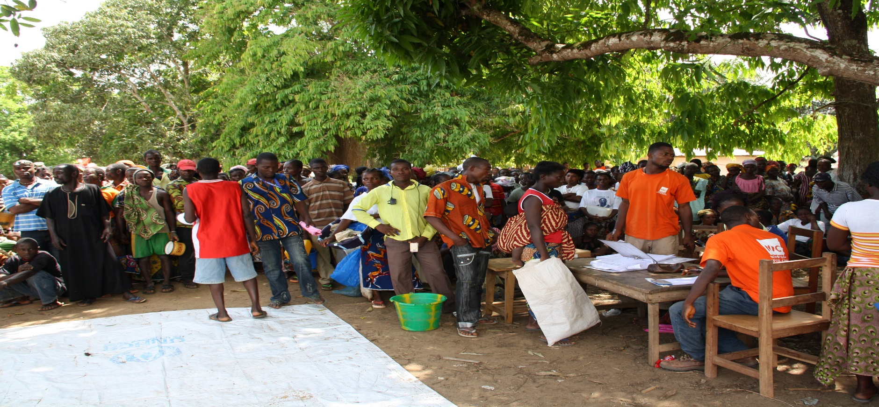
Distribuce v Etiopii
Notes:
csvukrs

Slide 12
Výhody nepřímé distribuce představují:
Poskytnutí know-how v raném stádiu vstupu na nový trh,
úsporu výdajů (finančních a personálních) na trhy neprozkoumané, malé a vzdálené,
možnost dostat do povědomí zákazníků jméno výrobce a značky,
test přijatelnosti výrobků na zahraničích trzích s nízkými náklady,
zajištění okamžité platby zboží, omezí rizik mezinárodního obchodu,
organizaci dobře fungujících distribučních kanálů s nekonkurenčním zbožím,
možnost exportu výrobků na nových zahraničních trzích, prodej přebytečných zásob materiálů a surovin,
v některých případech poskytnutí skladů, případně dalších služeb,
u státních zakázek poskytnutí kontaktů a přestavení firmy.
Notes:
csvukrs

Slide 13
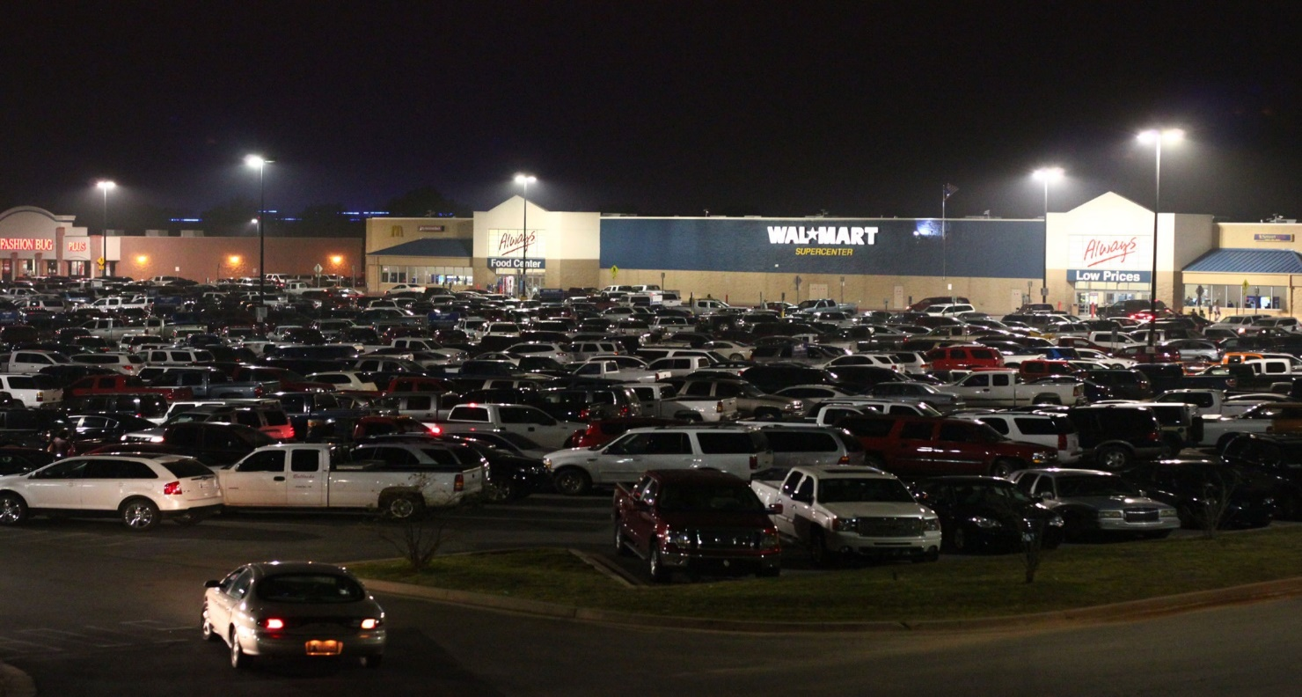
Distribuce v USA
Preference nákupních center.
Silný vliv online nakupování a specifických cash-and-carry.
Notes:
csvukrs

Slide 14
Nevýhody nepřímé distribuce:
Nepřímá distribuce snižuje zisk výrobce tím, že obchodní marže prostředníka může činit 5-30 % z ceny výrobku,
ztěžuje přímou komunikaci se zahraničními účastníky, omezuje zpětnou vazbu a kontrolu,
prostředník může tajit výrobci možnosti rozšíření prodeje formou licencí nebo investic, z důvodů, aby neztratil klienta,
může poškodit potenciální odbyt tam, kde provádí špatné služby,
omezuje možnost poskytnout každému výrobku efektivní podporu,
když prostředník prodává pod svým jménem, bude známější než výrobce a v případě převzetí exportu do rukou výrobce, nebude mít tento patřičnou znalost distribučních a prodejních zvyklostí a kontaktů,
nestabilita odbytu, v případě velkoobchodníků, kteří se mohou obrátit kdykoliv ke konkurenci.
Notes:
csvukrs

Slide 15
Odlišnosti v mezinárodní distribuci 1
Zvláštním typem zprostředkovatele jsou tzv. „Norazi agenti“, kteří se specializují na podezřelé transakce, například pašované zboží, nebezpečný odpad a zbraně. Zprostředkovávají dovoz strategického zboží do zemí pod mezinárodní blokádou obchodu.
Státní zprostředkovatelé - v některých zemích existuje státní monopol na nákup některých druhů zboží (Švédsko a Norsko má monopol na alkoholické nápoje a lze je koupit jen ve státních obchodech). Stát také může prostřednictvím vládních agentur nebo státem pověřených zprostředkovatelů nakupovat zboží pro svou potřebu (vybavení úřadů počítači, nákupy pro armádu a policii apod.).
Notes:
csvukrs

Slide 16
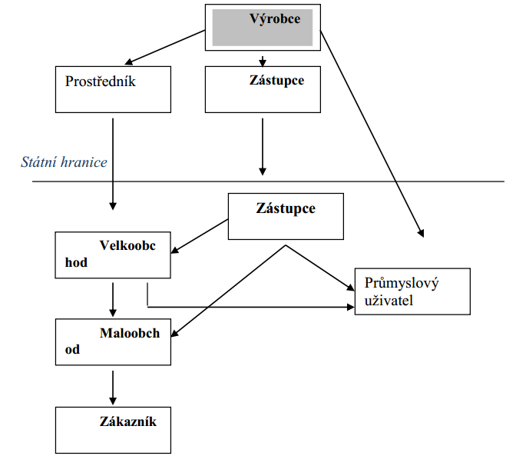
Alternativní formy distribučních kanálů 1
Notes:
csvukrs

Slide 17
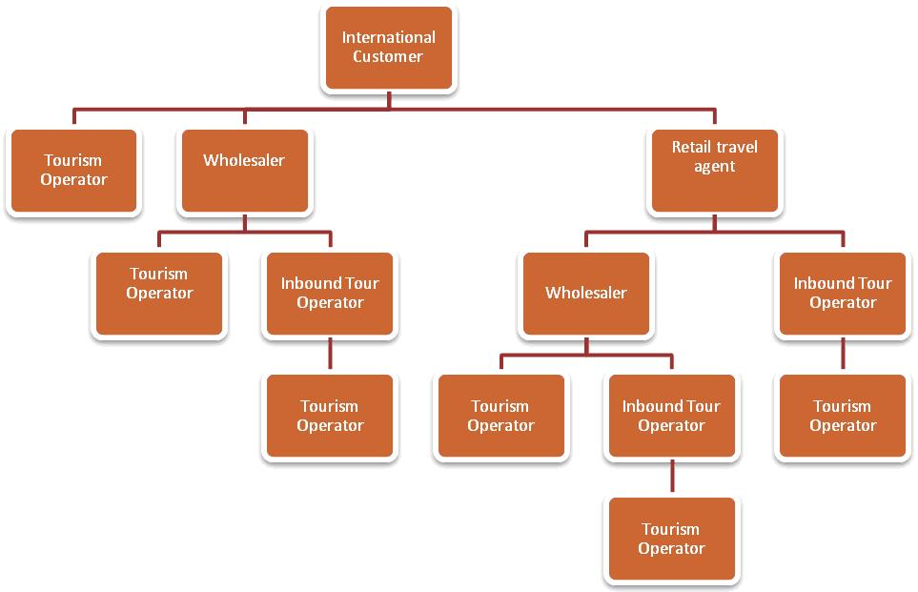
Alternativní formy distribučních kanálů 2
Notes:
csvukrs

Slide 18
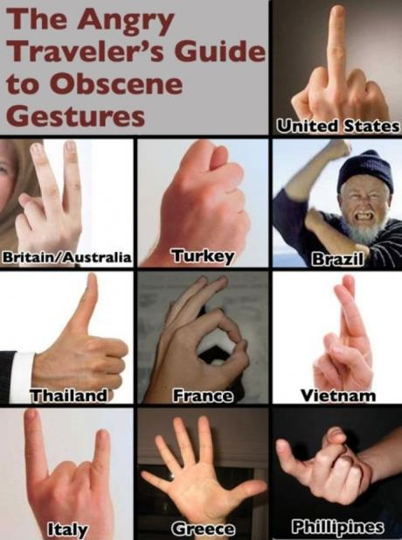
Neslušná gesta ve světě
Notes:
csvukrs

Slide 19
B: Hustota distribuční sítě
Hustota distribuční sítě je vyjádřena počtem prvků ve vztahu ke konkrétnímu trhu a výrobku. Rozlišujeme intenzivní distribuci (produkty denní spotřeby), selektivní distribuci (produkty dlouhodobé spotřeby) a exkluzivní distribuci (luxusní a značkové produkty).
Hustota distribuční sítě je ovlivněna:
  charakterem zboží (intenzivní, selektivní, exkluzivní distribuce),
  fází životního cyklu produktů,
  kupními návyky spotřebitelů,
  územními vlivy (vzdálenost, tradice, právní omezení),
  rozložením poptávky na trhu,
  možným objem prodeje (vzhledem ke konkurenci),
  možností kontroly,
  požadavky na speciální funkce (servis, poradenství apod.).
Notes:
csvukrs

Slide 20
C: Délka distribučních kanálů
Délka distribučních kanálů je dána počtem distributorů (zprostředkovatelů) v distribučním řetězci od výrobce ke konečnému zákazníkovi. Zvlášť významné je dosažení motivace pro realizaci prodejů v jednotlivých prvcích distribučního kanálu, a to nejen ekonomickými (cenovými) podněty, ale i dalšími nástroji, jako je reklama, podpora prodeje, školení personálu, osobní prodej apod.).
Délka distribučního kanálu je ovlivněna:
  hustotou distribuční sítě,
  průměrným množstvím dodávaného zboží,
  dobou životnosti zboží,
  geografickou charakteristikou země,
  kupní silou spotřebitelů.

Slide 21
Délka vs. šířka distribučního kanálu
Pro vztah šířky a délky distribučního kanálu platí, že intenzívně i selektivně distribuované zboží vyžaduje i více článků v řetězci, tudíž se jedná o delší distribuční kanál. Exkluzivní distribuci odpovídá spíše volba přímé distribuce.
Rovněž lze nalézt korelaci mezi délkou kanálů a vyspělostí země, kam směřuje zboží exportéra. Kanály jsou zpravidla kratší pro zboží prodávané na výrobních trzích, a pro zboží dlouhodobé spotřeby s vyššími cenami. Platí, že čím vyšší je objem nákupu, tím kratší je distribuční kanál.
V mnoha zemích existují různé typy velkoobchodníků (z hlediska poskytovaných služeb), kteří dodávají maloobchodníkům. Pro zahraniční společnost je často výhodné prodat zboží jednomu až dvěma velkoobchodníkům, stojícím svým významem na počátku kanálu, kteří se dále postarají o prodej na další úrovni, která je charakterizována často velkým počtem malých, rozptýlených maloobchodníků. Na jiné straně spektra pak stojí přímý prodej spotřebního zboží efektivní síti hypermarketů, zajišťujících vysokou míru zviditelnění exportovaného zboží a velký objem prodeje.

Slide 22
Strategie vstupu do cizího distribučního kanálu
Pokud výrobní podnik nemá vybudovány pro cílovou zahraniční oblast vlastní distribuční cesty, musí si zajistit distribuci svého zboží prostřednictvím cizích distribučních kanálů. V zásadě existují čtyři způsoby:
  Doplňková distribuce (piggybacking), tímto způsobem je distribuováno zboží i jiných výrobců, které si nekonkuruje, ale doplňuje sortiment. Každý ze zúčastněných výrobců distribuuje zboží pod svou vlastní značkou.
  Systém OEM (Original Equipment Manufactures), v tomto případě výrobce vstupuje do distribučního kanálu pod obchodní značkou (jménem) prodejce. Tato metoda v sobě skrývá riziko poškození pověsti pro obě smluvní strany.
  Založení společného podniku (joint-venture) s distributorem. Jedná se o přímý kapitálový vstup.
  Strategie uzavřeného distribučního kanálu. Přístup v tomto případě předpokládá osobní kontakty k překonání nedůvěry.

Slide 23
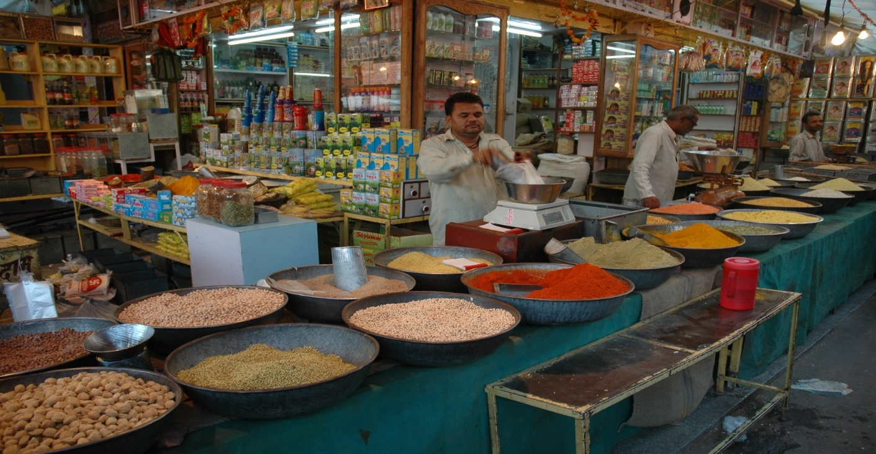
Distribuce v Indii
Retail představuje 12% HDP, 300 mld. USD, zaměstnává 10% pracovní síly! 12 mil. obchodů!

Slide 24
Náklady na mezinárodní distribuci
Finanční síla firmy vstupující do mezinárodního podnikání určuje způsob distribuční cesty. Čím je výrobní podnik kapitálově silnější, tím je pro něj snazší zřídit vlastní distribuční kanály nebo si alespoň zajistit dobrou kontrolu celého procesu distribuce.
Náklady na distribuční cesty mají podobu jednak nákladů na vybudování distribučních cest, a jednak to jsou náklady na zabezpečení provozu distribučních cest.
Maximální investice, jak již bylo řečeno, jsou zapotřebí na vybudování vlastní distribuční sítě. Nejméně ziskové se jeví exportovat přímo do maloobchodní sítě cizí země, nejvíce ziskový se jeví prodej distributorovi, který má vybudovaný vlastní distribuční kanál.
Notes:
csvukrs

Slide 25
Náklady na mezinárodní distribuci 2
Vybudování vlastního distribučního systému často trvá dva až tři roky. Proces zahrnuje kroky:
  1. volba distribuční strategie,
  2. určení kritérií pro výběr partnerů v distribučních kanálech,
  3. hodnocení a výběr distribučních partnerů,
  4. uzavírání smluv.
Náklady na provoz distribučního kanálu se budou lišit podle různých etap životního cyklu obchodovaných výrobků. Vztahy mezi jednotlivými členy distribuční sítě a poměr jejich kapitálové síly bude rovněž ovlivňovat náklady na provoz distribuce. Například maloobchodní řetězce získávají stále větší sílu, která se projevuje různými tlaky na ostatní účastníky distribuce (požadavky na dodávky zboží až do svých distribučních center nebo požadování dodávek metodou Just in time).
Notes:
Zdroj: Kozel, 2011, str. 157

Slide 26
D: Výběr distribučního partnera
Mezi doporučená kritéria výběru distribučního partnera řadíme tyto faktory:
  cíle a strategie distribuční firmy,
  velikost, kapitál distribučního partnera,
  jeho reputace,
  pokrytí geografické a výrobní zájmové oblasti,
  kompatibilita distribuovaných výrobků,
  zkušenosti,
  prodejní síť,
  fyzické vybavení,
  ochota a možnosti udržování zásob, provádění servisu, propagace,
  prodejní výkon,
  komunikace,
  kontakty s místními úřady,
  všeobecný postoj.
Při vlastním výběru distribučního partnera je obvyklé stanovit váhu jednotlivých kritérií a jednotlivé potenciální kandidáty bodově ohodnotit. Výsledné součty bodů násobených vahami kritérií pak umožní určit pořadí kandidátů.
Notes:
csvukrs

Slide 27
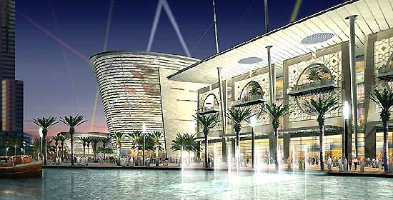
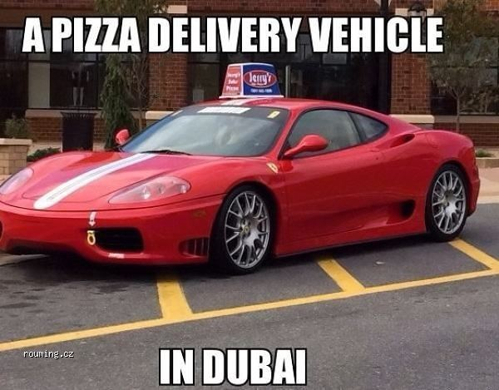
Retail v Dubaji
Notes:
csvukrs

Slide 28
E: Řízení členů distribuční sítě
Řízení členů distribuční sítě zahrnuje rozhodnutí o formách motivace členů distribuční sítě. K motivaci zprostředkovatelů distribuce slouží především finanční odměny, věcné odměny a psychologická motivace (uznání výkonů), podpora vyvážející společnosti a udržování dobrých vztahů, včetně poskytování zpráv o vývoji prodeje a trhu vůbec.
Významnou složkou motivace je výše obchodního rozpětí (obchodní marže), která závisí na ekonomické úrovni rozvoje země, charakteru zboží distribuovaného zboží, fázi jeho životního cyklu a rozsahu nabízených služeb. Obchodní rozpětí i provize musí vyhovovat potřebám zprostředkovatelů i distribuční politice výrobce.
Problémem bývá koordinace jednotlivých členů distribučních kanálů. V každé oblasti existují silné subjekty, které se snaží více či méně diktovat podmínky subjektům také v jiných distribučních kanálech. V rozvojových zemích bývá často dominující pouze jedna firma, která je výhradním distributorem.

Slide 29
Kontrola distribučních cest
Prvkem, který přímo ovlivňuje kvalitu řízení distribučních kanálů, je kontrola distribučních cest. Kontrola je zaměřená na dodržování smluvních podmínek, dohodnutých cen, minimálního množství objemu prodeje, formu prodeje, reklamu, servis a na další podmínky.
Monitorování (kontrola) distributorů je v prostředí mezinárodního marketingu obtížnější než v domácím prostředí především vzhledem k větší vzdálenosti mateřské společnosti a také díky větší délce distribučních kanálů.
Kontrolu usnadňují vlastní distribuční systémy, nebo franchising, popřípadě pečlivý výběr výhradního obchodního zástupce. Kontrolu pohybu zboží usnadňuje čárový kód. Vhodná je také osobní návštěva reprezentantů vývozce (výrobce), která může zhodnotit i chování prodejního personálu zprostředkovatele.

Slide 30
Problémy mezinárodní distribuce 1
Neexistující distribuční kanály - v některých zemích neexistují vhodné distribuční kanály, nebo je k dispozici pouze část kanálu. Například kanály vhodné pro městské osídlení nepokrývají venkovské oblasti. Dosáhnout různých segmentů trhu je možné pouze pomocí několika různých distribučních kanálů.
K velkým změnám v distribuci došlo i ve východoevropských zemích, včetně zhroucení tradičních kanálů distribuce (například v České republice ještě do poloviny 90. let minulého století představovala základní distribuci potravin pro venkov síť družstevních prodejen Jednota a k jejímu nahrazování kvalifikovaným distributorem docházelo postupně).
Zákony a nařízení - mohou na mnoha místech omezit výrobce ve smyslu kontroly distribučních cest. Například v zemích EU není možné podle zákonů zakázat přesuny (tzv. reexporty) zboží v rámci EU, i když to je jednou z příčin vzniku „šedých trhů“ (využívání rozdílné úrovně cen stejného zboží v různých zemích). Jedinou možností pro výrobce je dát v dohodě o distribuci klauzuli o zákazu přesunů.

Slide 31
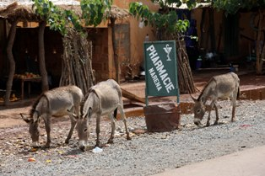
Lékárna v jižní Americe

Slide 32
Problémy mezinárodní distribuce 2
Blokace užití kanálů – některé distribuční kanály mohou být pro vývozce nepřístupné v důsledku kartelových dohod a obchodních asociací zprostředkovatelů. Např. v ČR narazily požadavky výrobců a dovozců léčiv distribuovat určité produkty mimo síť lékáren (u benzínových stanic nebo v maloobchodech) na silný odpor ze strany sdružení lékárníků. Maloobchodům může dodávat pouze relativně malý počet velkoobchodů s výhradní smlouvou. Podobným způsobem lze nového vývozce zcela odříznout od přístupu na trh. Proto je třeba před vstupem na trh podrobně zkoumat přístup k distribučním kanálům.
Přímý marketing – je výsledkem snahy uspořit distribuční náklady a obejít některé neefektivní nebo blokované distribuční kanály. Příkladem úspěšných společností v oblasti přímého marketingu může být Amway nebo Avon v České republice, založených na systému multilevel marketingu, tj. přímé nabídky spotřebitelům. Dalším příkladem přímého marketingu je katalogový prodej, teleshoping, a e-shoping.

Slide 33
Problémy mezinárodní distribuce 3
Skladování – je na zahraničních trzích spojeno s mnoha riziky. Patří k nim vysoké náklady (zejména v případě silné domácí měny), nebezpečí inflace, která má vliv na zvyšování ceny skladovaného zboží. V mnoha případech vývozce s nedostatkem vlastního kapitálu a v podmínkách drahých úvěrů, má snahu snižovat prostředky vázané na zásobách. To vede k omezování zásob a následným problémům, zejména při fluktuaci poptávky, a hrozbě ztráty trhu ve prospěch konkurence. Kapitálově silní distributoři nutí vývozce k poskytování relativně dlouhodobého obchodního úvěru.
Vysoká vyjednávací síla distributora – se projevuje zejména v zemích, kde existuje malý počet velkoobchodníků, dodávajících mnoha maloobchodníkům, popřípadě tam, kde maloobchodní trh ovládají velké nadnárodní maloobchodní řetězce se sítí hypermarketů a maloobchodů. Menší vývozci jsou pak nuceni k cenovým a dalším ústupkům, aby se do těchto sítí dostali, popřípadě musí spoléhat na méně efektivní zprostředkovatele.

Slide 34
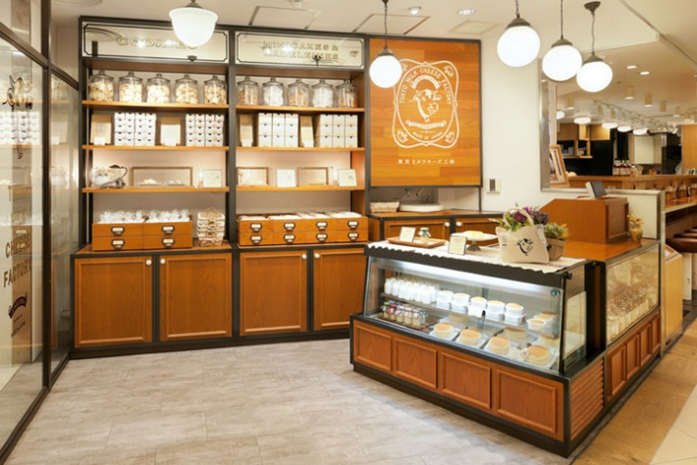
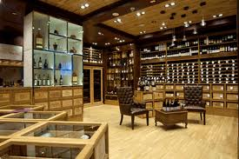

Specifické obchody

Slide 35
F: Mezinárodní logistika
Logistika představuje fyzickou distribuci zboží mezi členy distribuční cesty až ke konečnému spotřebiteli. Mimo to zahrnuje také oblast plánování přepravy a kontrolu fyzického toku produktu. Doprava je osou logistiky. Cílem logistiky je přepravit produkt tak, aby firma dosáhla zisk.
Logistickým řízením rozumíme řízení dopravy zboží, kontrolu zásob, skladování a řízení procesu objednávek.
Dobře fungující logistický systém představuje 15 – 35% z celkových nákladů firmy. Logistický systém je orientovaný na dosáhnutí co největšího počtu uspokojených zákazníků realizovanými dodávkami v poměru k objednávkám.

Slide 36
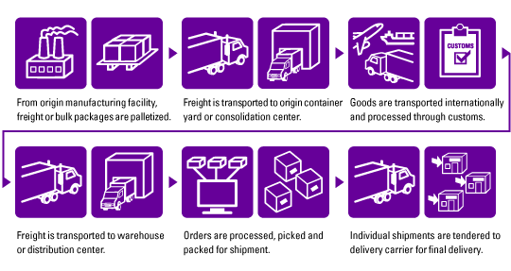
Mezinárodní logistika

Slide 37
Nejdůležitější typy dokumentů:
Konosament – nejdůležitější dokument pro odesílatele, dopravce a kupujícího. Potvrzuje příjem zboží, představuje základní kontrakt mezi odesílatelem a přepravcem. Slouží jako potvrzení vlastnictví ke zboží pro jeho odběr kupujícím.
Exportní deklarace – konstatuje řádnou autorizaci odesílatele pro export a slouží jako prostředek pro sběr statistických údajů.
Deklarace odesílatele o nebezpečném zboží – je potřebná u zápalných a jedovatých látek.
Inkasní dokumenty – zahrnují vždy komerční fakturu (detailní popis transakce).
Konsulární faktura – vyžadovaná některými zeměmi pro účely sběru dat.
Potvrzení o původu – vyžadované některými zeměmi pro vyměření správných celních tarifů.
Pojišťovací dokumenty – předkládají se v případě, že je to stanoveno transakcí.
Importní licence – může být požadována pro určité typy nebo množství zboží. Exportér musí poskytnout importérovi potřebné údaje pro získání těchto licencí vládních úřadů a před skutečným odesláním se má přesvědčit, zda si importér tyto doklady skutečně zabezpečil.

Slide 38
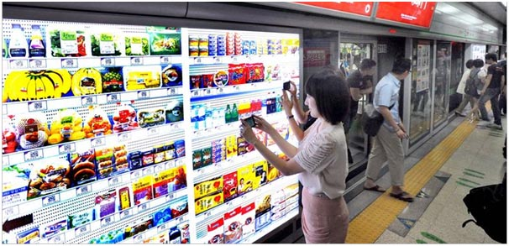
Využití QR kódu v Japonsku

Slide 39
3 Vývojové trendy v mezinárodní distribuci
Proces internacionalizace obchodních firem - v tomto procesu došlo v oblasti distribuce k určitému zpoždění oproti oblasti výroby. Počátek internacionalizace v distribuci lze sledovat od 90. let 20. století, když se uvolnily možnosti vstupu na trhy střední a východní Evropy. Tato skutečnost spolu s rozvojem informačních technologií a rostoucím vlivem celosvětové globalizace, vedla k nastartování procesu internacionalizace distribučních řetězců.
Proces koncentrace - souvisí s procesem internacionalizace a je patrná zejména v maloobchodě a velkoobchodě a vede jednak ke vzniku globálních obchodních firem (obchodních řetězců) a jednak ke vzniku strategických obchodních aliancí. S největším stupněm koncentrace se setkáváme u mezinárodních obchodních řetězců, které prodávají rychloobrátkové zboží. Nejvyšší stupeň koncentrace je ve Skandinávii, Švýcarsku a ve Francii. Značný stupeň koncentrace maloobchodního trhu dosáhla i Česká republika (v roce 2005 kontrolovalo pět mezinárodních retailingových firem více než 45% českého maloobchodního trhu).

Slide 40
Vývojové trendy v mezinárodní distribuci 2
Přesun rozhodujícího vlivu ze strany výrobců na stranu distributorů - mezi hlavní důvody tohoto jevu patří výše uvedené procesy internacionalizace a koncentrace distribučních řetězců. V současné době tak distribuční řetězce stále častěji určují, co se bude vyrábět a následně prodávat. Dále mají vliv tlaky distributorů na snižování cen dodavatelů (výrobců), zvyšování kvality dodávek, systém dodávek just-in-time a dalších.
Diverzifikační strategie distribučních mezičlánků - tento proces spočívá v zaměření obchodních firem na určený druh činností charakterizovaný sortimentem, cenovou úrovní, způsobem prodeje, velikostí prodejen, rozsahem služeb na určitý zákaznický segment (hypermarkety, supermarkety, diskontní orientace, obchod v obchodě – využití velkokapacitních jednotek pro pronájem například prodej značkového zboží, občerstvení apod.). Diverzifikace se rovněž projevuje rozvojem vlastních distribučních značek (například značka Tesco).

Slide 41
Vývojové trendy v mezinárodní distribuci 3
Roli velkoobchodních organizací přebírá omezený počet velkých distribučních center - moderní podobou jsou tzv. „Cross Dock“ distribuční centra, v nichž jsou kompletovány velkoobjemové dodávky od výrobců prakticky „z vozu na vůz“ a dodávány bez ukládání do skladů přímo obchodním řetězcům. Problémem je optimální lokalizace a počet těchto distribučních center. Ale při optimální lokalizaci distribučního centra lze snížit přepravní náklady.
Spolupráce obchodních a dodavatelských firem - silné postavení distribučních firem vedlo k různým formám spolupráce s dodavateli, kdy hlavním cílem je zvýšení efektivnosti podnikání všech zúčastněných subjektů. Úzká spolupráce musí být založena na využívání moderních manažerských nástrojů, zejména systémů ECR a EDI.

Slide 42
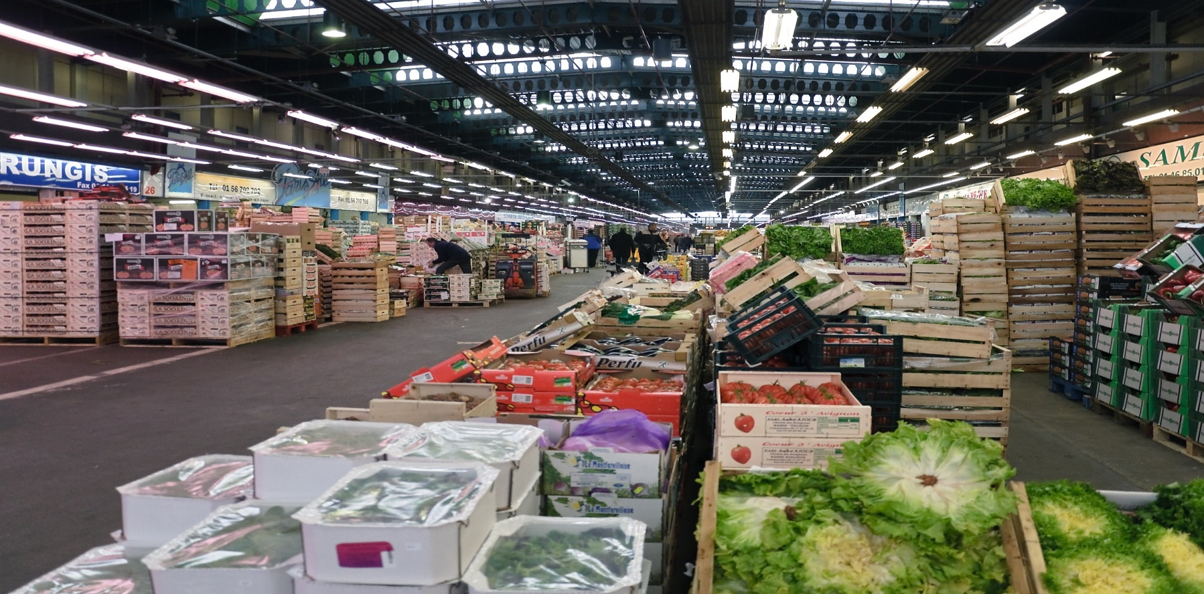
Nově se rozvíjející „wholesale retail“

Slide 43
Vývojové trendy v mezinárodní distribuci 4
Informační technologie - technologické inovace posledních let umožnily distribučním firmám značně zvýšit efektivnost poskytování svých služeb.
Pokladny vybavené scanery umožňují rychlé a přesné řízení nákupů a objednávek, „čtením“ EAN čísel na běžných čárových kódech. Navíc umožňují různé analýzy, například nejprodávanější výrobky v určitém období apod.
Věrnostní a platební karty jsou užitečným nástrojem pro řízení vztahů se zákazníky.
Rozvoj informačních technologií umožňuje firmám pracovat s velkými databázemi a upravovat nabídku podle potřeb a přání cílových segmentů zákazníků. Tento koncept je využíván v rámci řízení vztahů se zákazníky CRM (customer relationship management).

Slide 44
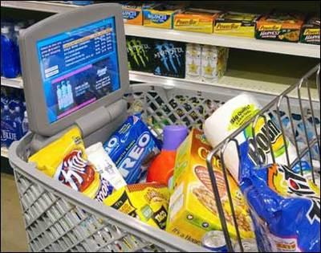
RFID – budoucnost distribuce v retailu
RFID – radio frequency identification technology

Slide 45
Vývojové trendy v mezinárodní distribuci 5
Internet nabízí firmám možnost přímé komunikace se spotřebiteli a zákazníky, ale ve vztahu ke klasickým distribučním firmám představuje konkurenci.
Jednou z nejperspektivnějších oblastí použití elektronického obchodování se považuje oblast obchodování mezi jednotlivými články celého výrobního a distribučního řetězce - (B2B), který se může realizovat buď prostřednictvím e-aukcí nebo elektronických tržišť.
Elektronické tržiště neboli e-marketplace je virtuální internetové tržiště, kde se on-line stýká nabídka s poptávkou. Jeho hlavní výhodou je možnost efektivního a pohodlného srovnání cen, dodacích a platebních podmínek a především technických parametrů jednotlivých produktů.
Pro spotřebitelský trh umožnil internet spolu s využíváním kreditních karet v elektronickém obchodě realizaci home-shopingu, překračující hranice.
Výhodou elektronického obchodu jsou nízké náklady, dostatek prostoru a zejména to, že má globální dosah. Kritickým místem je fyzická distribuce zboží.

Slide 46
Konec prezentace
Děkuji za pozornost ☺

